Slide 1
8月21日上课

Slide 2
通知：
1、周日晚上理综测验，生物考试范围是必修1前四章，即到物质跨膜运输+实验+选修
2、带课本来

Slide 3
提问抽查
葡萄糖进入红细胞的运输方式是：
小肠绒毛上皮细胞吸收肠道中的葡萄糖方式是：
细胞吸收钾离子的方式是：
神经细胞钾离子外流和钠离子内流的运输方式是：
钠钾泵运输钠离子和钾离子的方式是：
酒精、甘油和苯通过细胞膜的方式是：
主动运输和被动运输的区别有哪两方面：
物质以胞吞胞吐方式进出细胞时，穿过几层磷脂分子？
协助扩散
主动运输
主动运输
协助扩散（被动运输）
主动运输
自由扩散（被动运输）
方向和动力
0层

Slide 4
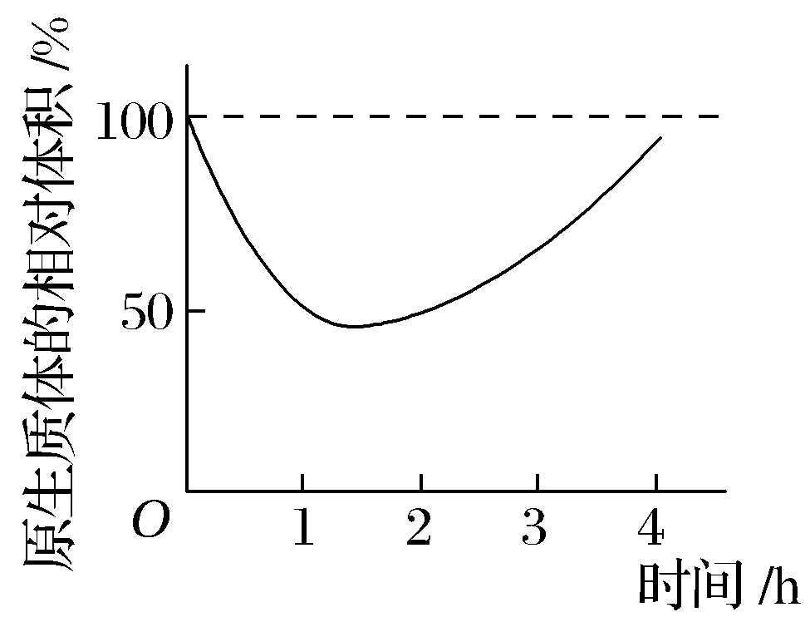
9、参照最后一个曲线图画出前面两个实验的曲线图
成熟植物细胞在30%蔗糖溶液中，原生质层与细胞壁的平均距离随时间变化曲线图
成熟植物细胞在一定浓度的硝酸钾（浓度大于细胞液）溶液，原生质层与细胞壁的平均距离随时间变化曲线图
成熟植物细胞在一定浓度的硝酸钾（浓度大于细胞液）溶液，原生质体体积 随时间变化曲线图

Slide 5

第三单元 细胞的能量供应和利用
第1讲 降低化学反应活化能的酶

Slide 6
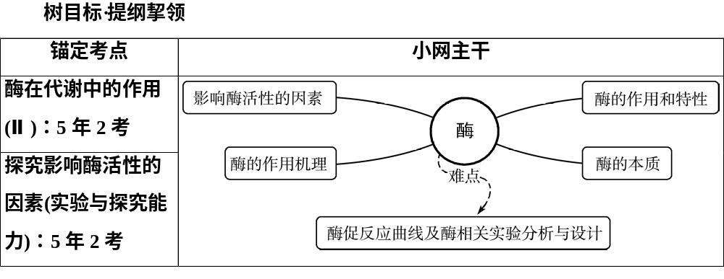

Slide 7
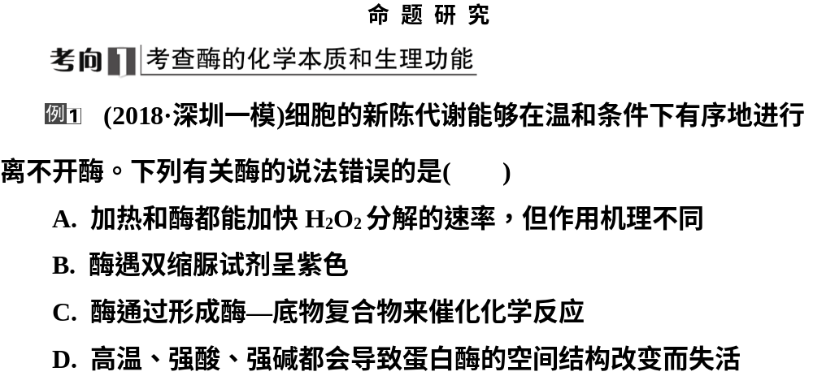
B
[解析] 加热的作用是提供能量，酶的作用原理是降低化学反应所需的活化能，A正确；
少数酶的化学本质是RNA，不能与双缩脲试剂发生紫色反应，B错误

Slide 8
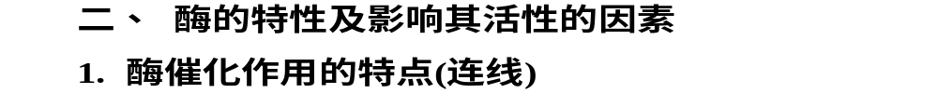
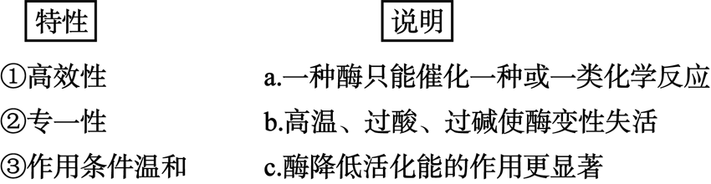
酶比无机催化剂的催化效率高

Slide 9
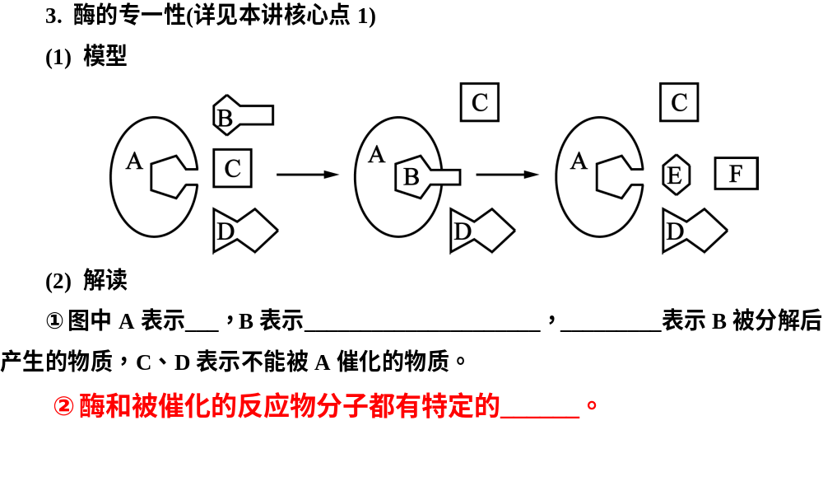
酶通过形成酶—底物复合物来催化化学反应
酶
被A催化的底物
E、F
结构

Slide 10
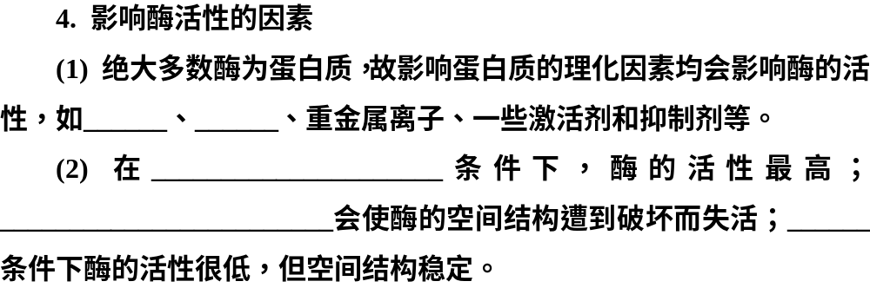
保存酶的条件：低温、最适pH
温度
pH
最适温度和pH
高温、过酸、过碱
低温

Slide 11
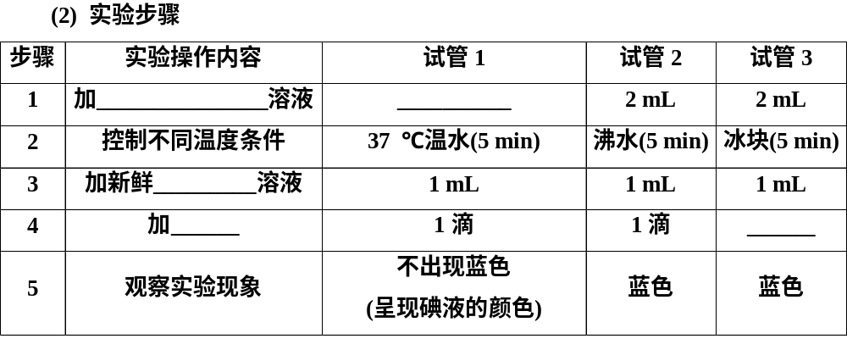
探究温度对酶活性的影响（定性实验）
可溶性淀粉
2 mL
淀粉酶
碘液
1滴

Slide 12
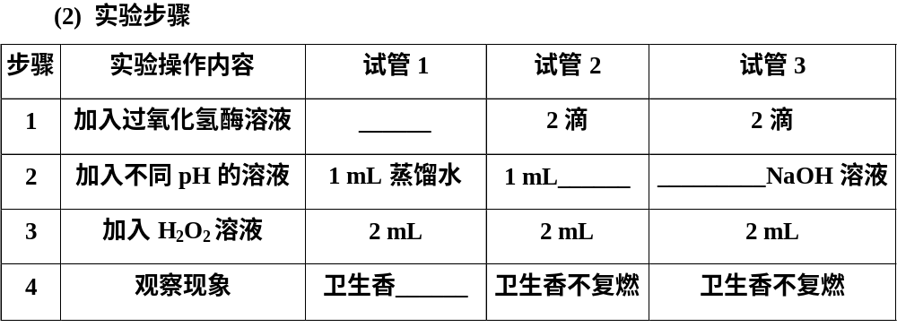
探究pH对酶活性的影响（定性实验）
2滴
盐酸
1 mL
复燃

Slide 13
酶实验题型
1、试剂的用量：
2ml（底物） 1ml （斐林） 1滴或2滴（碘液、苏丹Ⅲ）
2、试剂（条件）加入顺序：保证酶促反应在所控制的条件下开始
调节pH的酸、碱要在酶和底物接触之前加入，第一步或第二步加都可以
控制温度要在酶和底物接触之前就开始，一直到反应结束都要保温

Slide 14
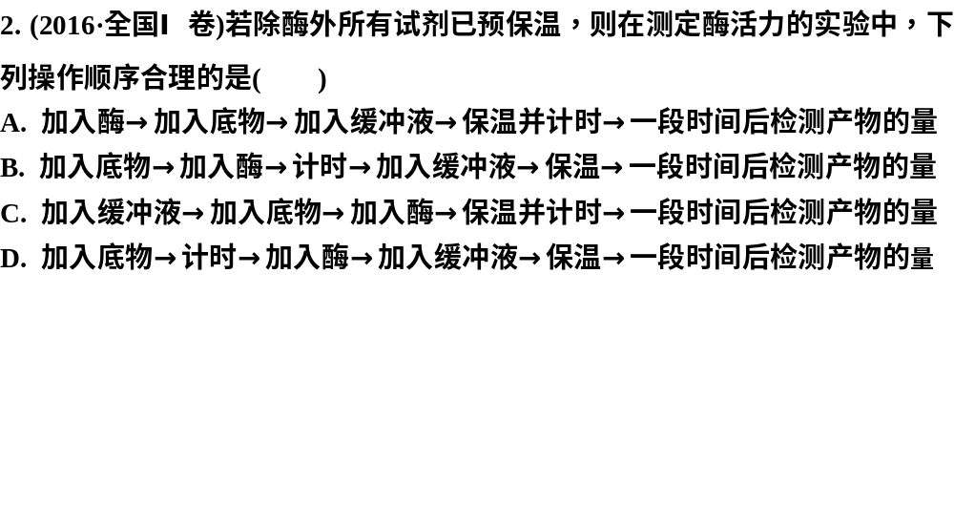
C

Slide 15
酶实验题型
3、反应底物的选择： 底物的反应只能受酶的影响，不受反应过程中其他条件的影响，例：
检测温度对酶活性的影响，不能用过氧化氢作为底物，因过氧化氢在高温条件下易分解，实验结果不能反映高温对酶活性的影响（一般用淀粉作底物）
检测pH对酶活性的影响，一般不用淀粉作为底物，因淀粉遇到酸易水解，实验结果不能反映酸对酶活性的影响（一般用过氧化氢作底物）

Slide 16
酶实验题型
4、检测结果的试剂的选择：
（1）检测试剂不能影响酶促反应
例：检测温度对酶活性的影响，不能用斐林试剂检测，因斐林试剂使用过程中要50-65摄氏度水浴加热，会干扰实验原本设定的温度对酶活性的影响
（2）检测试剂不能与酶显色：
例：
（3）检测试剂不能与底物和产物都显色或都不显色
例1：斐林试剂可检测蔗糖是否水解。
斐林试剂不能检测麦芽糖是否水解；
例2：碘液不能检测蔗糖是否水解
总之:检测试剂只能与试管中的底物显色, 检测底物是否消失;或者,检测试剂只能与试管中的产物显色,检测产物是否出现
检测指标:是否显色及颜色的深浅的深浅
不能用双缩脲试剂来检测蛋白酶的活性

Slide 17
酶实验题型
判断：以下试剂组合能否用于验证酶的专一性：
淀粉、蔗糖、淀粉酶、碘液
淀粉、蔗糖、淀粉酶、斐林试剂
淀粉、麦芽糖、淀粉酶、斐林试剂
淀粉、麦芽糖、淀粉酶、碘液

Slide 18
酶实验题型5
对照的类型：
空白对照、相互对照、条件对照、自身前后对照
空白对照：蒸馏水组、缓冲液组、溶剂组、常温组
相互对照：又叫对比实验
例1：验证酶的高效性：底物+无机催化剂 与 底物+酶 对照
（自变量是催化剂的种类，不是酶的种类）
例2：验证酶的专一性

Slide 19
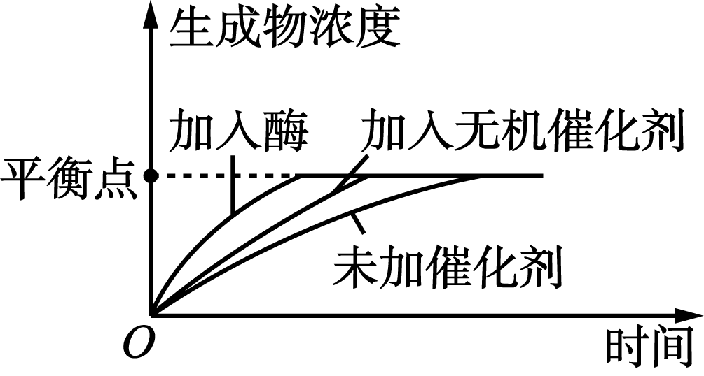

Slide 20
条件对照：例
研究白菜中是否有过氧化氢酶，用白菜提取液（实验组）和过氧化氢酶溶液（对照组）对照
研究某食品添加剂是否会导致实验动物性早熟，用该食品添加剂和性激素对照
研究绿茶提取物是否有降血脂功效，用绿茶提取物和已知效果的降血脂药对照

Slide 21
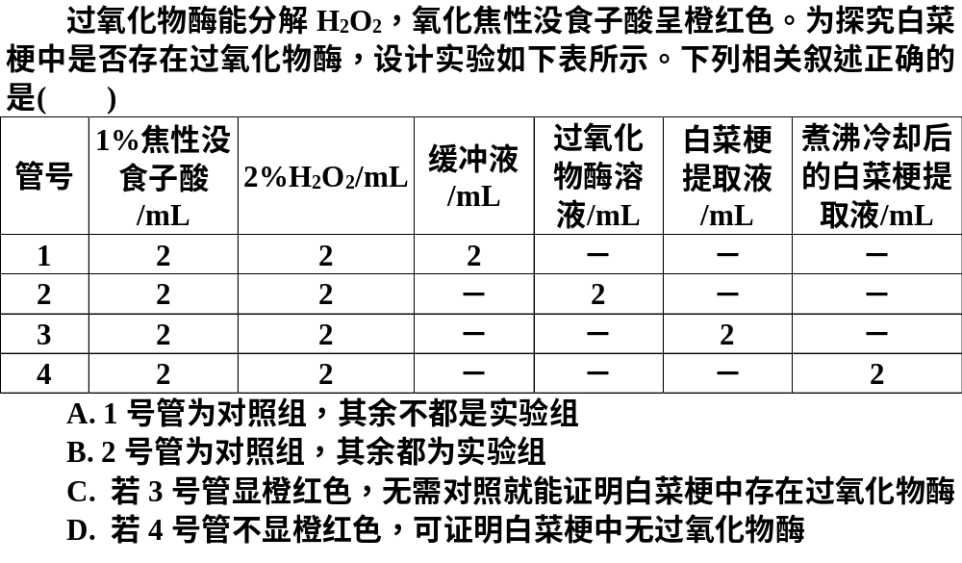
酶实验题型5 例题
A

Slide 22
酶实验题型6
变量的确定：自变量、因变量
无关变量：
对实验结果有影响的因素，不是研究对象，无关变量要保持相同且适宜，保证
从材料、试剂、操作和培养（反应）条件中找，例：
实验动物的生理状态、肝脏研磨液的新鲜程度、加入试剂的量、培养（反应的时间）等

Slide 23
酶实验题型7
影响酶活性的定量实验
例如：某热泉水温在50—60摄氏度之间，在其中发现了一种细菌，为研究该细菌中一种酶的最适温度，应如何设计实验
思路：设置系列温度梯度，先做预实验，在预实验的基础上进一步实验
预实验：自变量范围和梯度较大
进一步实验：在预实验基础上缩小自变量的范围和梯度、
方案：在一定温度范围内（包括50-60摄氏度）设置系列温度梯度研究该酶的活性，并在预实验的基础上缩小温度范围和梯度进一步实验

Slide 24
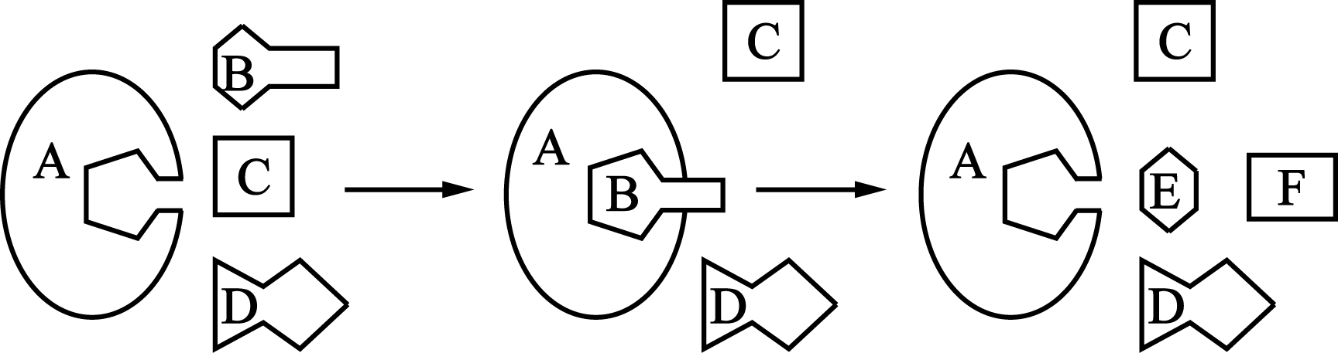
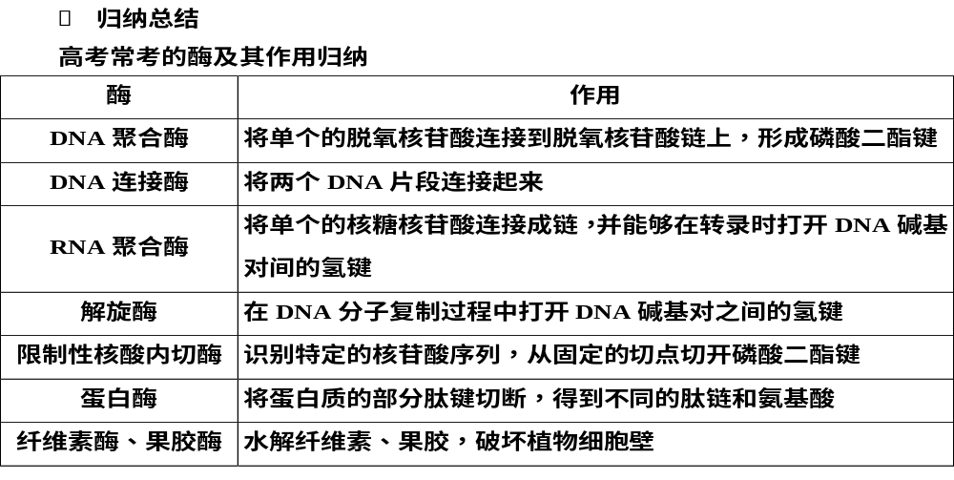

Slide 25
酶通过形成酶—底物复合物来催化化学反应

Slide 26

练真题 · 体验高考

Slide 27
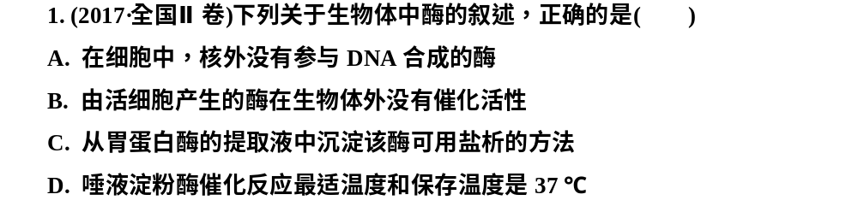
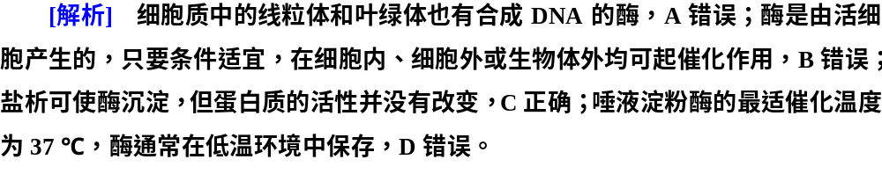
C

Slide 28
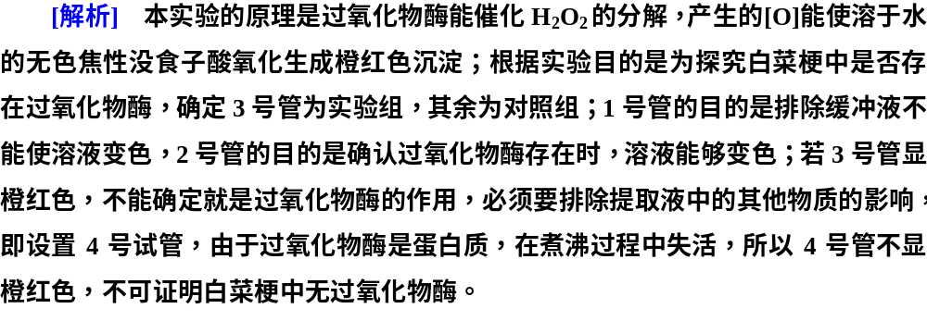

Slide 29
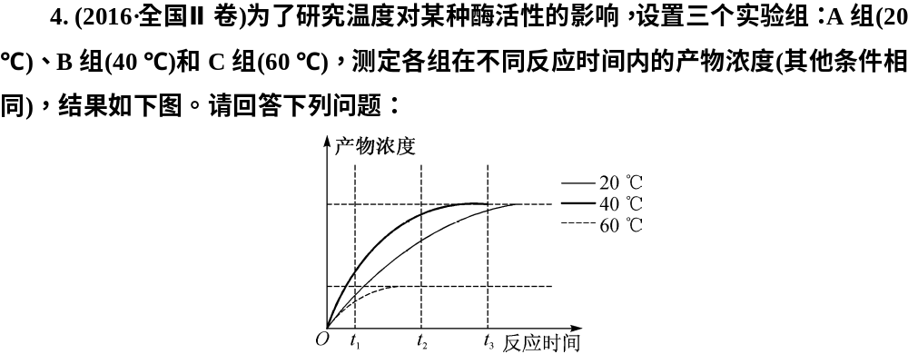

Slide 30
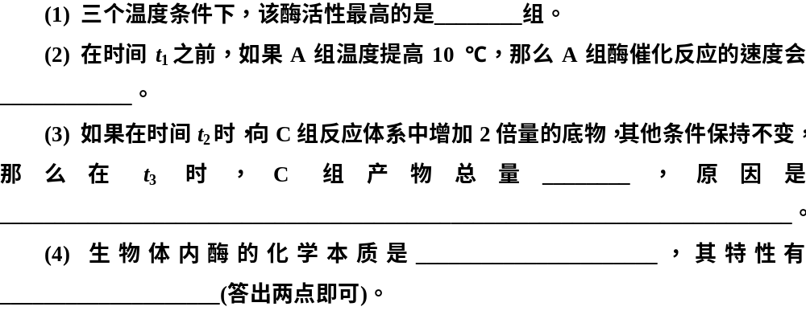
B
加快
不变
60 ℃条件下，t2时酶已失活，即使增加底物，反应产物总量也不会增加
蛋白质或RNA
高效性和专一性

Slide 31


